Slide 1
CHÀO MỪNG CÁC CON
ĐẾN VỚI TIẾT TOÁN

Slide 3
Tên phù thủy độc ác, nham hiểm đã bắt cóc hết sinh vật biển

Slide 4
Em hãy giúp các nàng tiên cá giải cứu các sinh vật biển nhé!

Slide 5
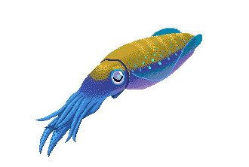
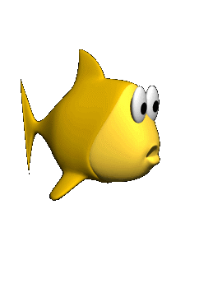
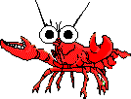
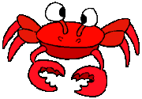
VỀ NHÀ THÔI

Slide 6
15 ? 18
15 < 18

Slide 7
25 ? 25
25 = 25

Slide 8
67 ? 60
67 ? 60

Slide 9
Dài hơn - Ngắn hơn

Slide 11
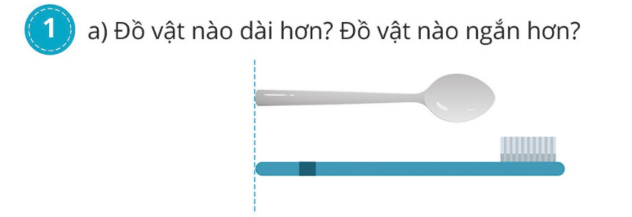
Bàn chải dài hơn, cái thìa ngắn hơn

Slide 12
Thang xanh ngắn hơn, thang đỏ dài hơn
Thang xanh lá ngắn hơn, thang hồng dài hơn
Thang tím ngắn hơn, thang xanh dài hơn

Slide 13
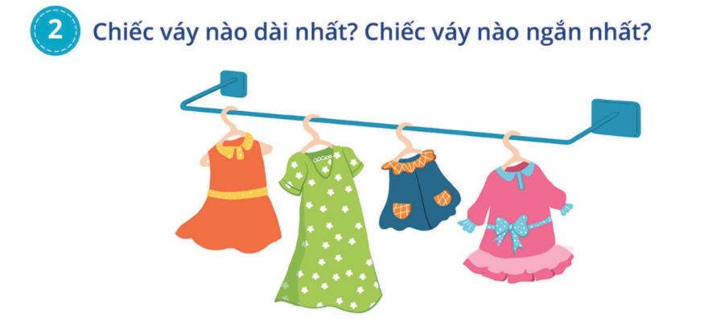
Váy ngắn nhất
Váy dài nhất

Slide 14
Thỏ cao hơn nhím
Hươu cao hơn đà điểu

Slide 15
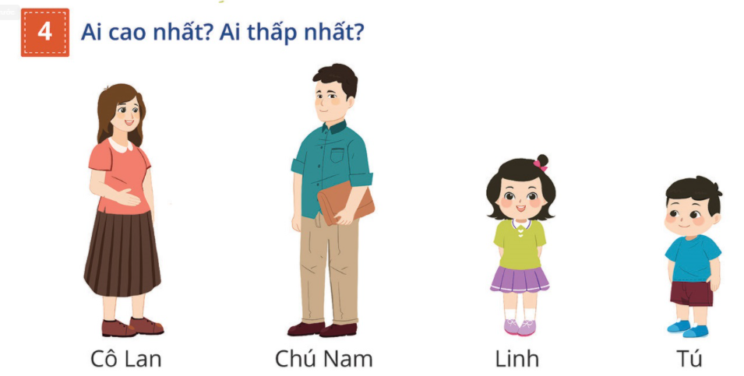
Người cao nhất?
Người thấp nhất

Slide 16
Củng cố bài học

